Slide 1
EU a Asie
Listopad 2023

Slide 2
Asie
Rozsáhlý kontinent s různými problémy
Neformuje region – nutnost „rozparcelovat“ na sub-regiony – nemožnost celoasijské strategie
Velmi nerovnoměrný ekonomický i politický vývoj
Celkově slušná úroveň bezpečnosti
Evropská „koloniální stopa“ v mnoha státech regionu

Slide 3
EU a Asie
Přesun moci ze Západu na Východ?
Potřeba vyrovnat se s vlivem Číny, Spojených států a v některých oblastech i Ruska a Indie
Omezená regionální integrace – těžké hledat partnery na vyšší úrovni

Slide 4
Spojené státy a Asie
Postupný přesun pozornosti z atlantického prostoru do pacifického
„Přepivotování“
Především kvůli Číně
Spojené státy mají v oblasti země, které jim jsou blízké – Jižní Korea, Japonsko

Slide 5
Bezpečnostní otázky
V minulosti problém s komunistickými režimy – konflikty
Dnes pravděpodobně nejdůležitější otázka vlivu Číny
Nárůst čínské armády
Jihočínské moře – suroviny
EU se účastní Dialogu ze Šangri-La

Slide 6
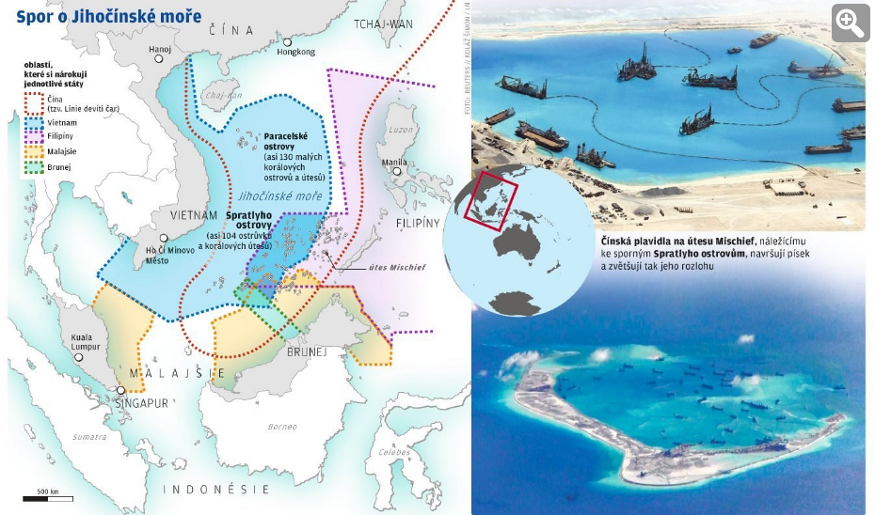

Slide 7
ASEM
Inter-regionální partnerství od roku 1996
Protiváha APEC?
Některé asijské země nebyly myšlence příliš nakloněny (Čína, Japonsko)
Zabývá se především ekonomickými otázkami
Nepokrývá všechny asijské země, i když se rozšiřuje
2004 a 2005 problémy ohledně pozice EU k Barmě
„Talk shop“
Není příliš vidět
Schází se jednou za dva roky, naposledy 2021 v Kambodže – problematika post-covidových vztahů

Slide 8
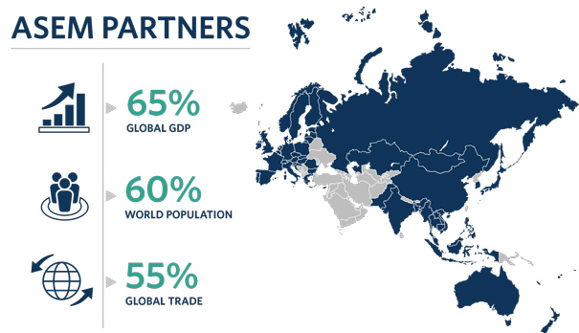

Slide 9
Jihovýchodní Asie
Dynamický region
Růst HDP v průměru přes 5 procent v poslední dekádě
Vysoká závislost na obchodu
Některé státy procházejí demokratizačním procesem – Barma? (moc se nedaří)
Spolupráce v rámci ASEAN

Slide 10
EU a jihovýchodní Asie
Výhoda – EU nepředstavuje hrozbu (jako Čína nebo USA)
Na druhou stranu není chápána jako politicky silný aktér v regionu
Bezpečnostní hledisko akcentovala jen Británie
EU důležitý obchodní a investiční partner

Slide 11
EU - ASEAN
Vytvořen 1967 – silná bezpečnostní rovina
Prakticky jediný regionální partner v Asii
Region-region FTA rozhovory selhaly v roce 2009
EU vyjednává FTA s jednotlivými zeměmi regionu
V roce 2015 – zpráva – EU a ASEAN: Partnerství se strategickým cílem

Slide 12
EU – Jižní Korea
FTA – ve své době druhá největší bilaterální FTA na světě
Nejhlubší FTA, kterou kdy EU sjednala
EU nedokáže pomoci Koreji v bezpečnostních otázkách
Problém s dovozy aut – Francie, Itálie
Naopak Německu se otevřel tamní automobilový trh

Slide 13
EU-Japonsko
Vztahy primárně v ekonomické rovině
Japonsko je dnes podobně jako EU „soft power“
Obdobně jako EU preferuje multilaterální fóra
Od roku 1991 se konají každoroční summity
V roce 2001 Akční plán EU-Japonsko – posun i do více politických a bezpečnostních otázek
EU je největší příjemce japonských FDI
V roce 2018 uzavřena dohoda o FTA – třetina světového HDP – vzkaz proti protekcionismu
V EU by měl těžit potravinářský sektor, v Japonsku automobilky

Slide 14
EU a Izrael a Palestina
Nyní pochopitelně dost složité s ohledem na probíhající konflikt
EU jako celek dlouhodobě pro řešení ve formě dvou států
Kritika osad
EU součástí Kvartetu (spolu s USA, Ruskem a OSN)
Uznání Palestiny evropské státy rozdělilo (ČR proti, UK a DE se zdržely)
Například Irsko či Švédsko mají dlouhodobě poměrně propalestinské postoje
Nepříliš dobré vztahy s Netanjahuem, izraelská politika v poslední době poměrně nestabilní
2022 se po skoro deseti letech sešla Rada přidružení EU-Izrael – vliv války na Ukrajině

